Slide 1
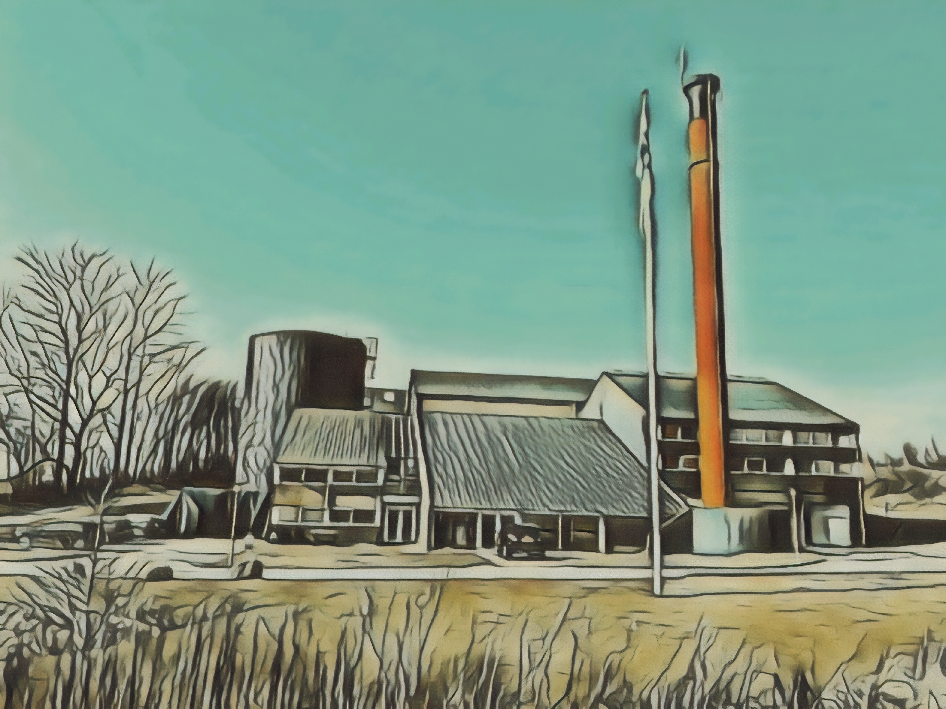
Velkommen til generalforsamling i Rønde Fjernvarme 2025
Værsgo at spis indtil kl.18.00, hvor generalforsamlingen starter
Bemærk: Vi optager generalforsamlingen af hensyn til udarbejdelse af referatet.
Lydfilen vil efter referatets udgivelse blive slettet.

Slide 2
Dagsorden
Bemærk: Vi optager generalforsamlingen af hensyn til udarbejdelse af referatet.
Lydfilen vil efter referatets udgivelse blive slettet.
Valg af dirigent (18:00 – 18:05)
Formandens beretning for den forløbne regnskabsperiode (18:05 – 18:45)
Den reviderede årsrapport efter regnskabsloven fremlægges til godkendelse (18:45 – 19:00)
Budget opgjort efter varmeforsyningslovens prisbestemmelser for indeværende driftsår
fremlægges til orientering (19:00 – 19:15)
Fremlæggelse af investeringsplan for kommende år til orientering (19:15 – 19:25)
Forslag fra bestyrelsen (19:35 – 19:45)
Indkomne forslag fra andelshaverne/varmeaftagere (19:45 – 20:00)
Valg af bestyrelsesmedlemmer (20:00 - 20:15)
Valg af suppleanter til bestyrelsen (20:15 – 20:25)
Valg af revisor (20:25 – 20:30)
Eventuelt
Notes:
Velkommen til årets generalforsamling i Rønde Fjernvarme.
Til jer som ikke kender mig hedder jeg Michael Sørensen og jeg er bestyrelsesformand.
Det er en fornøjelse at stå her som formand for bestyrelsen og få mulighed for at dele status, indsigt og vores fremtidige planer med jer.
På skærmen ser I dagsordenen som meget gerne skulle leve op til vores vedtægter.

Slide 3
Valg af dirigent
Bestyrelsen foreslår:
Advokat Karsten Fryland Nielsen
Kalø Advokaterne
Hovedgaden 48, 8410 Rønde
Notes:
Det første pkt. på dagsordenen er valg af dirigent
Vi foreslår Advokat Karsten Fryland Nielsen som også var dirigent sidste år.
Er alle enige? – så går vi videre.

Slide 4

Formandens beretning
Hvem er vi?
Hvor er vi?
Hvor skal vi hen?
Notes:
Det næste pkt. (2) på dagsordenen er formandens beretning.
Det seneste år har været en spændende periode med mange nye kræfter i bestyrelsen, hvor vi har arbejdet med mange tiltag som på sigt skal sikre en bæredygtig og økonomisk ansvarlig fjernvarmeløsning for vores lokalsamfund.
I aften skal vi igennem tre overordnede punkter:
Hvem er vi? – Vi vil præsentere den nuværende bestyrelse og de kompetencer, vi bringer med os.
Hvor er vi? – En status på Rønde Fjernvarme, hvor vi står lige nu, og de vigtigste opgaver, vi har arbejdet med det seneste år.
Hvor skal vi hen? – Vores strategiske mål og visioner for den videre udvikling af fjernvarmen i Rønde.
Vi ser frem til en god dialog og en spændende aften sammen med jer.
Som udgangspunkt må i gerne stille spørgsmål undervejs men vær opmærksom på vi har Karsten som styrer slagets gang hvis vi bliver hængende for længe i et emne - vi har en stram tidsplan og mit mål er at komme omkring det meste så lad os komme i gang!

Slide 5
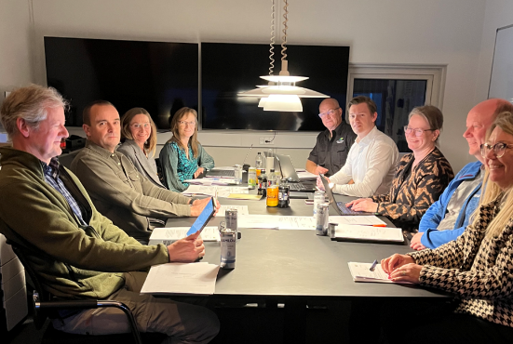
Formandens beretning – hvem er vi?
Michael Sørensen
Ingeniør, teknisk projektleder
Sonja Mortensen
Merk. ledelse & samarbejde, selvstændig konsulent
Christina Kjærgaard
Kandidat i kommunikation, selvstændig konsulent
Lene Mark
MBA, marketingchef
Kim Nielsen
Elektroniktekniker, IT-specialist
Ole Moldrup (på valg)
Søren Lynge Petersen (på valg)
Notes:
Hvem er vi - Den ”nye” bestyrelse
Mit navn er Michael Sørensen, og jeg har nu haft fornøjelsen af at være formand for bestyrelsen i Rønde Fjernvarme i et år.
Min baggrund er bygningsingeniør med speciale i energi og indeklima, og jeg har en del års erfaring som projektleder og entreprisechef inden for byggebranchen, blandt andet hos Enemærke & Petersen og tidligere hos Bravida og jeg har netop i dag fået tilbudt et nyt job i Aarhus med et meget spændende projekt.
Det seneste år har været en spændende og lærerig proces for os som en mere eller mindre helt ny bestyrelse, hvor vi har brugt meget tid på at sætte os ind i det tidligere arbejde og de beslutninger, der er truffet før vores tid og det store arbejde der ligger forud med undersøgelser af hvordan Rønde Fjernvarme kan arbejde sig med den grønne omstilling.
Jeg vil gerne understrege, hvor stærkt et samarbejde og god dynamik vi har i bestyrelsen.
Vi er en mangfoldig sammensat gruppe med forskellige fagligheder og personligheder, køn og alder, og det giver os et bredt og tværfaglig syn på de beslutninger, vi skal træffe.
Det tværfaglige samarbejde gør os i stand til at tænke nyt og udvikle Rønde Fjernvarme på en måde, der er både bæredygtig og økonomisk ansvarlig.
Det er vigtigt for os, at vi har de rigtige kompetencer i bestyrelsen, og vi arbejder løbende på at identificere, hvor vi kan styrke os yderligere.
Vi arbejder efter principperne i Dansk Fjernvarmes ”Kodeks for godt bestyrelsesarbejde”, hvor vi prioriterer:
Transparens – Vi deler beslutningsreferater og nyt fra bestyrelsen på hjemmesiden.
Langsigtet strategi – Udviklingen af Rønde Fjernvarme sker med et bæredygtigt og fremtidssikret perspektiv.
Vi prioriterer økonomisk ansvarlighed.
Derudover arbejder vi efter den forretningsorden vi har udarbejdet, som gerne skulle hjælpe os med en struktureret og effektiv arbejdsform.
I dag siger vi farvel til Ole og Søren, som desværre forlader os. Vi vil gerne takke dem begge for deres indsats i bestyrelsen.
Deres afgang giver plads til to nye stærke bestyrelsesmedlemmer, som vi skal vælge senere i aften.
Jeg ser frem til at fortsætte arbejdet sammen med denne stærke bestyrelse, som forhåbentlig bliver styrket yderligere med de nye medlemmer.
Heidi har sørget for en kurv.
Nu vil mine kollegaer fortælle lidt om sig selv.

Slide 6
Formandens beretning – hvor er vi?
Standardhus 130 m2 og et årligt varmeforbrug på 18,1 MWh
Vores produktionsanlæg er på overarbejde – hvor længe holder det?
94% af varmen kommer fra en 20 år gammel kedel – vi er sårbare!
Brændsel | Mængde | Varmeproduktion | Produktionspris pr. MWh
Halm | 10.913 tons | 94 % | 334 kr.
Træpiller | 608 tons | 5,6 % | 905 kr.
Olie | 6.800 liter | 0,14 % | 1.500 kr.
1.957 forbrugere i Rønde, Ugelbølle og Rodskov
48 km hovedledninger
27km stikledninger
Spidsbelastning er ca. 12,5MW.
Notes:
Det var os i bestyrelsen - så kommer vi til hvor vi er:
Først vil jeg gerne takke vores helt igennem fantastiske driftspersonale
I står i frontlinjen hver eneste dag og sikrer, at varmen når ud til vores forbrugere – også når udfordringerne står i kø.
Jeres indsats, fleksibilitet og engagement er uvurderlig for Rønde Fjernvarme.
Vi ved, at I er pressede, men I leverer stadig et imponerende stykke arbejde, og det skal I have en kæmpe tak for! Uden jer var vi ikke, hvor vi er i dag. På vegne af hele bestyrelsen og andelshaverne – tak for jeres hårde arbejde og at i altid stiller op.
Vores nuværende produktionsanlæg
Vi fyrer stadig med halm på Skrejrupvej 9C. Sidste år brændte vi knap 11.000 tons halm svarende til 18-19.000 bigballer/mediballer af.
Derudover brugte vi 608 tons træpiller og 6.800 liter olie, primært på grund af snestormen i januar.
Standardhus 130 m2 og et årligt varmeforbrug på 18,1 MWh hvilket svarer til 9 bigballer om året.
Vi forsyner i næsten 2.000 forbrugere i Rønde Ugelbølle og Rodskov og har 48 km hovedledninger og 27 km stikledninger, vores spidsbelastning er ca. 12,5MW.
6,3 MW halmkedel (driftes så den leverer op mod 8,5 MW for at spare på træpiller og olie), 5,5 MW træpillekedel, 5,3 MW oliekedel
Belastning af kedlen
Vores 20 år gamle halmkedel dækker 94 % af vores varmeproduktion – og det gør os sårbare.
En halmkedel kører bedst og mest driftssikkert, når den yder det, den er designet til.
Men fordi halm er væsentligt billigere end både træpiller og olie, presser vi kedlen til at yde mere, end den er beregnet til.
Det kan den godt klare i en periode, men den øgede belastning slider væsentligt mere på anlægget.
Det fører til flere nedbrud, som både er dyre og tidskrævende at reparere – samtidig med, at vi i de perioder må benytte meget dyrt brændsel.
Samtidig bliver vi udfordret af, at emissionstallene forringes, jo mere vi presser kedlen.
Emissionskravene bliver stadig skærpet, og vi skal levere mere og mere varme – det hænger ikke sammen hvis vi fortsætter som nu.
Nedbrud
Hvis vi får et større nedbrud på halmkedlen i spidsbelastningsperioden, er vi tvunget til at sætte både træpillekedlen og oliekedlen i gang.
Og at erstatte 120 halmballer om dagen med olie og træpiller koster rigtig mange penge.
Vi har en akkumuleringstank på 1.000 m³, som holder i 4-6 timer i spidsbelastningsperioden når den er helt fuld – men det er ikke nok til, at vores dygtige driftsfolk har ro i maven.
Og hvis tanken er tom, og halmkedlen ikke er i drift, har vi faktisk ikke kunnet producere nok varme til at forsyne alle.
Vores reservelast har ganske enkelt været for lille.
Men hvad gør vi så med reservelasten og forsyningssikkerheden.

Slide 7
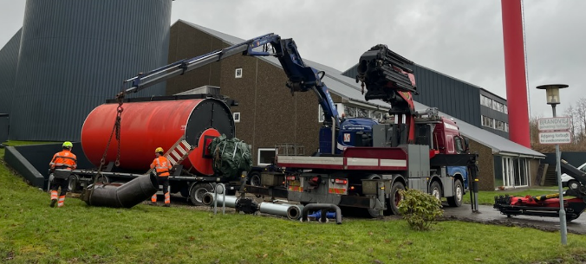
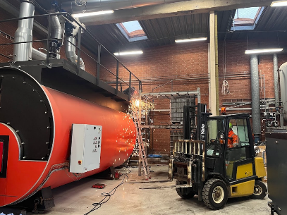
Formandens beretning – hvor er vi?
Reservelast og forsyningssikkerhed – PlanEnergi v/Grethe Hjortbak
Vores reservelast var for lille – vi kunne ikke forsyne alle, hvis noget gik galt
Hvis kedlen svigter, må vi bruge dyr olie og træpiller – det kan blive dyrt
Emissionstallene stiger og kravene strammes! Hvad gør vi?
Indkøb af ny oliekedel som en kortsigtet nødvendig løsning
Notes:
Hvor er vi - Reservelast og forsyningssikkerhed
Vores reservelast var for lille og få at være helt sikre på hvor vi var har vi i den nye bestyrelse allieret os med Grethe Hjortbak fra PlanEnergi.
Grethe er Civilingeniør og arbejder med varmeplanlægning til daglig.
Hun har hjulpet adskillelige fjernvarmeværker i Danmark med den grønne omstilling. Hun hjælper også kommunerne med rådgivning omkring varmeplaner i stor skala.
Vi har et godt samarbejde med Bo fra Hadsund Fjernvarme og de har brugt Grethe som har hjulpet dem igennem et strategiseminar hvor de har lavet en masterplan og fået bygget et nyt produktionsanlæg.
Vil du præsentere dig selv Grethe.
Grethe har gennemgået vores værk og de tidligere rapporter og vores beredskabsplan og hun har hjulpet med scenarierne vi kommer til senere.
Vores beredskabsplan bygger på at Vi vil kunne forsyne alle huse med varme selvom den største produktionsenhed falder ud.
Grethe bekræfter at den tidligere reservelast har været utilstrækkelig.
I tilfælde af nedbrud på halmkedlen kunne vi kun levere ca. 11MW i backup på træpiller og olie (og vi skal i dag levere +12,5MW – og det stiger).
Derfor valgte vi sidste år at indkøbe en lettere brugt oliekedel på 7,5MW. Vi håber aldrig vi får brug for den men vi er sikre på at vi altid kan levere varme.
Den nye kedel giver noget ro i maven til vores driftspersonale – vi kan ikke byde dem at de igennem hele vinteren er nervøse for at der sker et nedbrud som gør at der ikke kan leveres varme til alle forbrugere.
Oliekedlen er som jeg vist fik sagt en nødløsning hvis alt andet fejler!
Den gamle kedel sender vi sammen med Helsingør Forsyning, til Ukraine – det har vi skrevet lidt om og det kan i læse mere om på hjemmesiden.

Slide 8
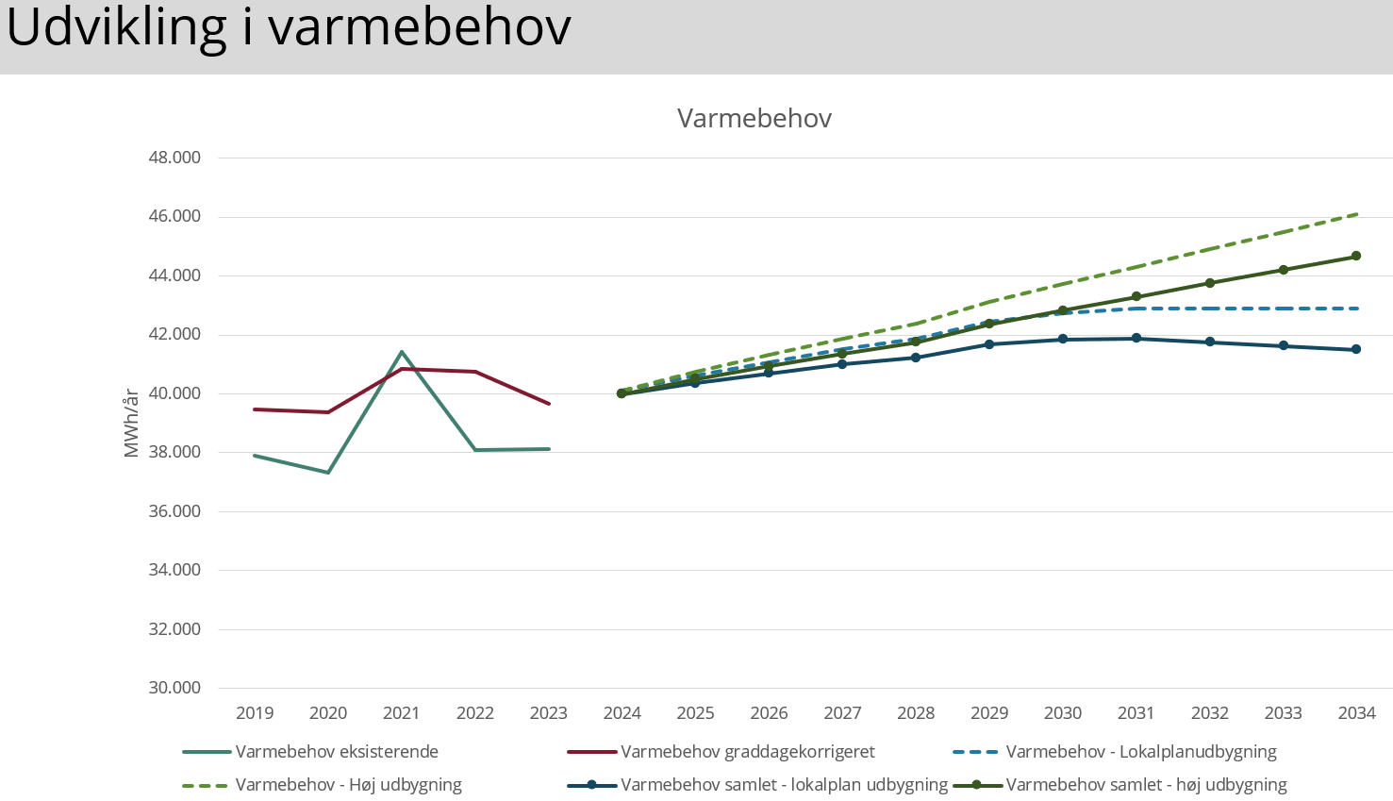
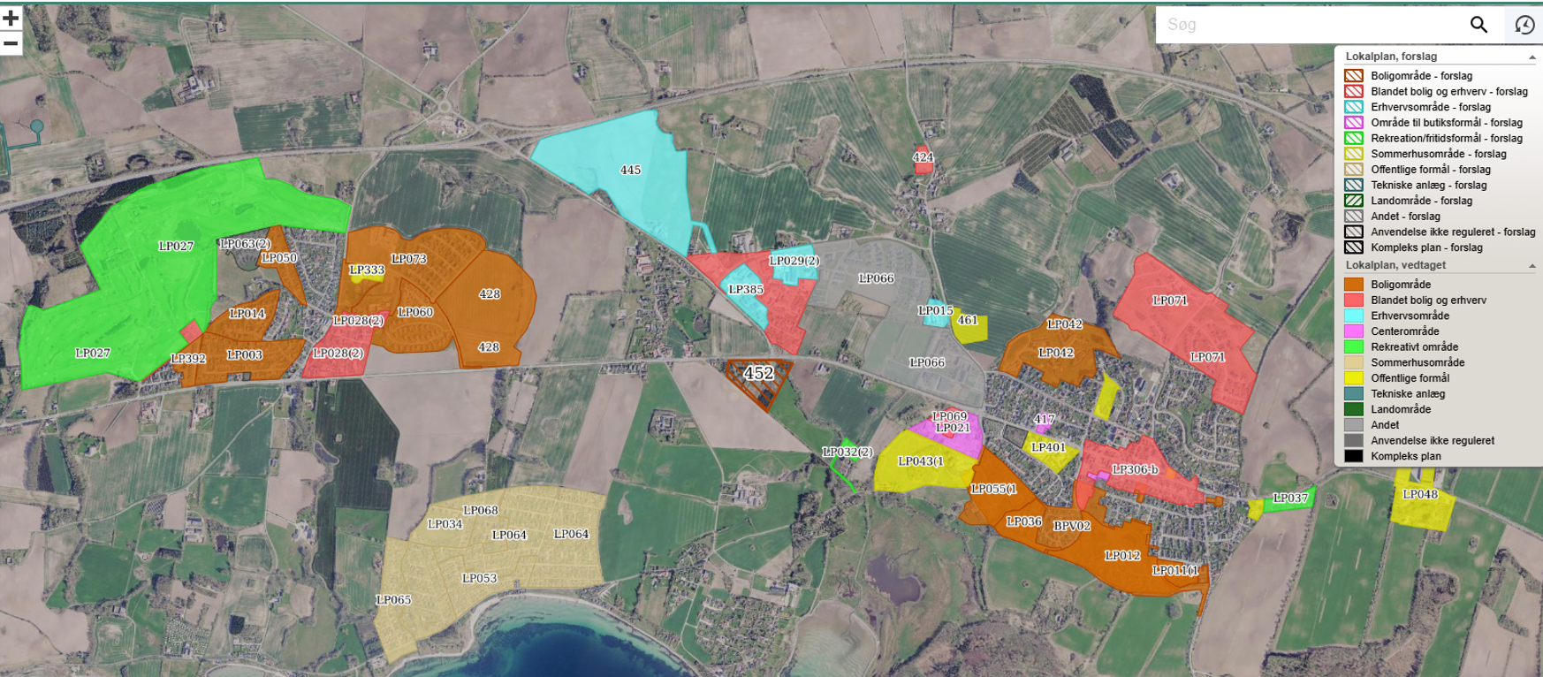
Formandens beretning – hvor skal vi hen?
Produktionskapaciteten skal udvides og vi skal have forskellige varmekilder
Vi skal tænke langsigtet og undgå dyre nødløsninger
”Det lune fællesskab” – vi har et ansvar for at levere varme til alle, tage ansvar for lokalområdet og udvikle fjernvarmen
Flere kunder betyder stabilitet, men kræver investeringer
Grøn omstilling koster, men vi kan gøre det økonomisk ansvarligt
Notes:
Hvor skal vi hen – Hvor er det så vi skal hen - Varmeprognose
Området omkring os udvikler sig – for at få et sæt uvildige øjne på det har vi bedt Grethe Hjortbak fra PlanEnergi udarbejde en ”Varmeprognose” for vores forsyningsområde.
Konklusionen er entydig – der sker meget udvikling i Rønde og omegn og i retning mod Aarhus – på skærmen kan i se alle de farvede felter som er områder der arbejdes med på den ene eller anden måde.
Varmeprognosen siger vi kan forvente en tilgang på ca. 50 nye forbrugere på pr. år i gennemsnit de kommende år og i 2030 forventer vi at være 2.250 forbrugere.
Vi forventer at varmebehovet stiger fra de ca. 41.500MWh til 44.000MWh de næste 10 år (se grafen fra varmeprognosen).
Hvis vi skal blive ved med at tage forbrugere på – og selvfølgelig skal vi det - Så skal vi have øget og fremtidssikret vores produktionskapacitet.
Som vi netop har talt om kører vores nuværende produktionsapparat i højeste gear og det kan det ikke blive ved.
Vi leverer ca. 12,5MW hvis vi både bruger halm og træpiller ved -12 graders frost, men hvis vi skal levere 44.000MWh om året, skal vores produktionsapparat kunne følge med og kapaciteten øges, hvis ikke vi skal bruge flere træpiller og mere olie.
Nogen vil måske spørge - Kan vi ikke bare stoppe med at tage forbrugere på.
Nej det kan vi ikke – som Fjernvarmeværk er vi en del af ”det lune fællesskab” hvor vi har et socialt ansvar.
Stopper vi med at tage nye forbrugere på vil jeg sige vi er i afvikling i stedet for udvikling.
Men vi kan ikke blive ved med at tage forbrugere på og samtidigt holde prisen så lav som nu med den nuværende produktionskapacitet.
Halmkedlen skal køres ned i drift til det den er beregnet til hvis den skal blive ved med at holde.
Så kommer vi til at bruge flere træpiller og mere olie og så bliver vi presset ud i store og pludselige investeringer hvilket naturligvis vil betyde væsentlige prisstigninger.
Udvikling kræver investeringer og det er helt naturligt og helt ok, at varmeprisen i perioder er højere pga. nye investeringer.
Men der er en styrke i at være flere forbrugere fordi, det sikrer stabilitet og at fjernvarmeprisen kan holdes nede på længere sigt – se graf på næste slide.
Man kan argumentere for at fjernvarmeprisen i flere år har været kunstig lav i Rønde Fjernvarme fordi der simpelthen er underinvesteret i fremtidssikring.
Produktionskapaciteten er ikke øget siden 2014 hvor pillekedlen blev opstillet som en backup kedel.
Det er ikke fordi Rønde Fjernvarme ikke har arbejdet med det – tiden har måske ikke været til det – men det mener vi den er nu.
Er der nogen der er i tvivl om vi skal udvide og øge produktionskapacitet i Rønde Fjernvarme???
Vores vision og mission er at levere driftssikker fjernvarme til en attraktiv pris med respekt for naturen og miljøet – det kan man næsten ikke være sur over?
Som det ser ud lige nu blæser de politiske vinde mod EL – men vi er jo et biomasse baseret fjernvarmeværk – Spørgsmålet er om vi skal blive ved med kun at være det?
Vores vision er at følge med den grønne omstilling!
Det er pudsigt at mange tror den grønne omstilling er gratis – det er den ikke men vi har et ansvar for at gøre overgangen så økonomisk ansvarlig som muligt.
Man startede med kul, gik over til olie og videre til gas herefter til biomasse og nu til EL.
Forskellige brændsler men 1 ting er til fælles – man har tidligere lagt alle æg i en kurv – det er gået godt i perioder men kan ende med at blive meget dyrt.
Vi kan nok ikke imødekomme det – men ved at have diversitet i produktionskapacitet kan vi bruge forskellige brændsler og tilpasse os de svingende priser der er på energi og brændsel.
Ved at handle nu kan vi planlægge omstillingen gradvist og minimere de økonomiske konsekvenser for forbrugerne – hvilket vi agter at gøre.

Slide 9
Formandens beretning – hvor skal vi hen?
Scenarieberegninger
  Levetidsforlænge nuværende anlæg med 10 år uden at øge kapaciteten
  12MW halmværk på Skrejrupvej 9C
  12 MW halmværk, 6.000 m3 akkumuleringstank og 10 MW elkedel ved Korslund
  8 MW luft-til-vand varmepumpe, 6.000 m3 akkumuleringstank og 10 MW elkedel ved Korslund
  6 MW jordvarmeanlæg, 6.000 m3 akkumuleringstank og 10 MW elkedel ved Korslund
  ”DjursVarme”
Notes:
Hvor skal vi hen? Scenarieberegninger.
Derfor har vi endnu engang spurgt vores rådgiver Grethe Hjortbak til råds.
Grethe har i nært samarbejde med os i bestyrelsen og driften udarbejdet nogle forskellige scenarier for hvordan produktionskapaciteten kan øges.
Vi er nået frem til frem til 5 relevante scenarier men har også et 6 scenarie på tegnebrættet til del lidt længere bane.
Scenarierne omhandler
10 års levetidsforlængelse uden at øge kapacitet og bundet på bio, hvad gør vi om 10 år – stadig ikke muligt at udvide hverken med akkutank eller produktionsanlæg og flere forbrugere øger prisen pr. MWh.
12MW halmværk på Skrejrupvej 9C – det er der ikke plkads til og derfor ikke muligt.
Nyt halmværk i Korslund + akkutank på ny grund er stor investering og vi er bundet på biomasse som er dyrere end EL + politisk modvind (kunne man flytte hele anlægget fra Skrejrup til ny grund → nej).
VP-luft/vand i Korslund+ akkutank gør os elektrificerede samtidigt med vi kan bruge halm på det eksisterende værk når det kan betale sig.
VP-jordvarme i Korslund + akkutank gør os elektrificerede samtidigt med vi kan bruge halm når det kan betale sig men etableres jordvarmeanlæg af denne størrelse vil det være det største i dk.
I scenarie A+B har vi forudsat at vi bliver på Skrejrupvej 9C
I scenarie C+D+E har vi forudsat at der opstilles ny produktionskapacitet i Korslund som medfører en transmissionsledning til Skrejrup eller til det eksisterende net.
I alle scenarierne bevares den eksisterende produktion på Skrejrupvej 9C, herunder også kontor og personalefaciliter og backup.
For at afdække alle muligheder har vi undersøgt geotermisk varme men det er ikke interessant for et lille værk som vores bl.a. på meget høje investeringer og stor risiko for ”fejlinvesteringer” / ingen garanti for det virker.
Vi skal ikke være ”first movers” - lad hellere de store udvikle teknologien.
Priserne i scenarierne er i et stort omfang indhentet ved leverandørforespørgsler og dialog men nogle priser er fortsat estimater.
Derfor arbejder vi videre med at kvalificere priserne og arbejder os hen mod den ”rigtige” løsning.

Slide 10
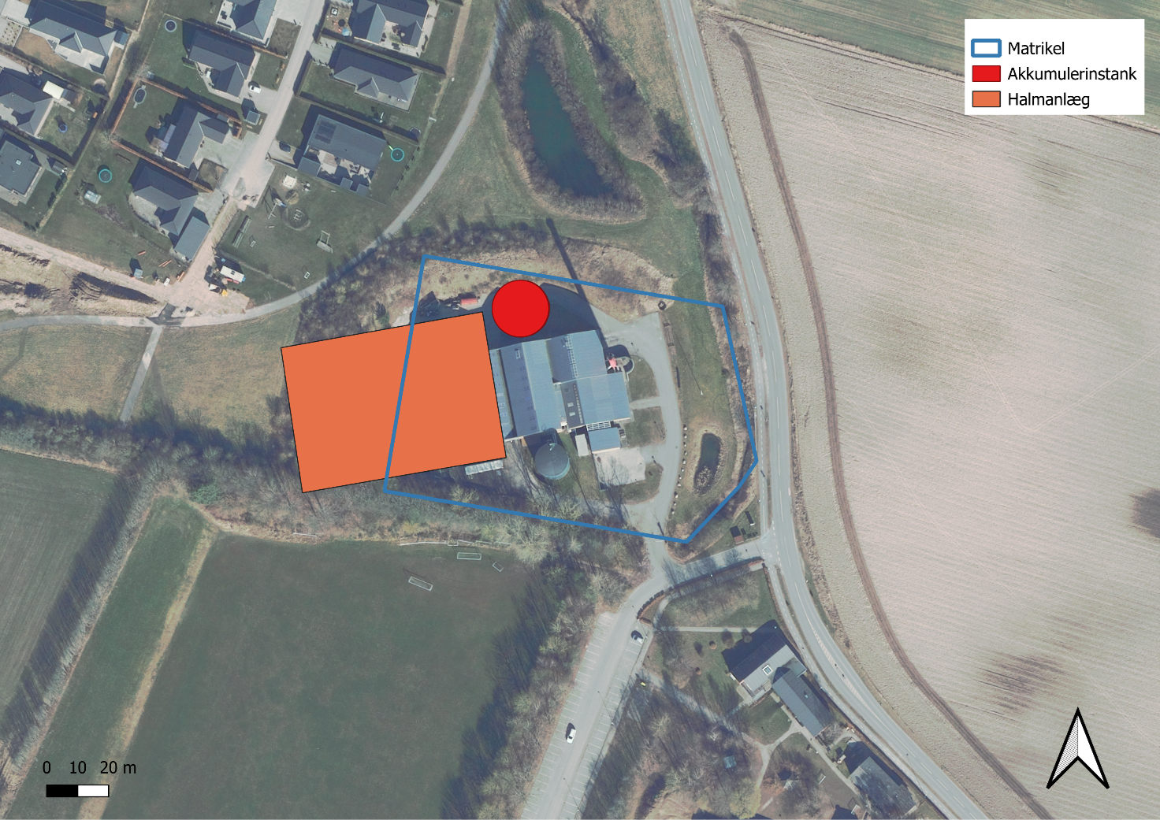
Formandens beretning – hvor skal vi hen?
Scenarie A eller B
A. Levetidsforlænge med 10 år uden at øge kapaciteten
Stor investering i en kortsigtet og dårlig løsning
B. Nyt halmværk på Skrejrupvej 9C
Grundens størrelse, kystbeskyttelseslinjen, lavbundsarealer samt naboer tæt på/højere beliggende begrænser udvidelse
Vi ville fortsat være bundet til biomasse med oliekedler som reservelast
Ikke muligt at elektrificere varmeproduktionen
på den nuværende placering
Notes:
Hvor skal vi hen - Scenarie A eller B
I den fremtid vi kigger ind i vil der skulle investeres i Rønde Fjernvarme og det vil påvirke prisen.
At forsætte som nu er ikke en mulighed, kedlen skal ned i last men vi har undersøgt om levetidsforlængelse halmkedlen ved at bruge +30 mio. kunne give mening.
Det er nødvendigt hvis vi skal blive ved med at overholde emissionskravene og forvente at kedlen kan holde i 10 år til.
Kedlen kæmper sig igennem på ca. 8,5MW og bør i fremtiden ikke driftes til mere end det den er beregnet til (6,3MW)
Derudover er vi stadig bundet til biomasse, vi er spærret inde i bunden af Rønde uden mulighed for udvidelse og byen kommer tættere og tættere på med bl.a. børnehave på den anden side af vejen.
Det er ikke optimalt at skulle øge leverancer af halm til området.
Samtidigt vil en levetidsforlængelse blot reducere nedbrud men kedlen er fortsat over 20 år og der vil blive ved med at ske nedbrud af kortere og længere varighed og der vil sandsynligvis ske hyppige og større nedbrud fordi en stor del af kedlen fortsat er mere end 20 år.
For at sætte det i perspektiv vil en uges nedbrud i spidsbelastningsperioden koste ca. 1 mio. om ugen i olie som vil koste hver andelshaver (normalhus) ca. 500kr.
Og hvad skal vi gøre om 10 år? Det er svært at forestille sig at vi kan levetidsforlænge igen.
Det er også urealistisk at tro at halmkedlen fortsat alene kan levere varme nok om 10 år og hvis vi skal øge produktion af varme, på olie og træpiller, vil prisen stikke helt af.
Det er ikke muligt at opstille et ny linje med en halmkedel fordi der ikke er plads samtidigt med det eksisterende holdes i drift og af den åbenlyse årsag der ikke skal brændes mere af i bunden af Rønde end højst nødvendigt.
Med en ny børnehave og udbygning af boliger skal der ikke flere lastbiler og traktorer med halm ind her.
Vi forventer at halmprisen vil stige og i scenarierne er der regnet med en halmpris på 1,2kr/kg fra år 2028 hvilket umiddelbart er lavt sat for fremtiden
Man forventer at bl.a. biogas og biokul vil aftage store mængder halm som vil presse priserne op, samtidigt med at det politiske initiativ ”Aftale om et Grønt Danmark" omkring udtagning af landbrugsjord, til at imødekomme klima- og naturudfordringer, reducerer arealer der kan dyrkes på.
Når halmprisen stiger 10 øre, stiger den årlige omkostningen med ca. 1 mio. kr.
Prisudvikling og efterspørgsel på halm
Stiger halmprisen til 1,5 kr./kg vil det betyde an øget varmeomkostning på lidt over 3.000 kr./år. pr. husstand (normalhus)
Jeg tror ikke halmprisen falder og derfor mener vi i bestyrelsen at løsningen er at elektrificere men fortsat bevare halm-, træpille- og oliekedler på Skrejrupvej.
Scenarieberegningerne viser faktisk også at varmeprisen stiger mindre ved at investere 140 mio. kr. i elbaseret produktionskapacitet end ved at bruge +30 mio. på levetidsforlængelse selvom halmprisen kun sættes til 1,2 kr.
Prisen på halm er steget markant de seneste år, bl.a. på grund af øget efterspørgsel til biogas og biokul, hvor halm bruges som råmateriale. Samtidig er produktionen af halm faldet, da mange landmænd vælger at nedmulde den i jorden for at forbedre jordkvaliteten, og dyrkningsmønstre ændrer sig med mindre kornproduktion. Det gør halm til en mere værdifuld og knap ressource. Derudover er der politisk stigende fokus på CO₂-lagring og behovet for mere bæredygtige energikilder, hvilket har skabt en vis modvind mod biomasse.
Selvom afbrænding af biomasse fortsat er en vigtig del af energisystemet, bevæger udviklingen sig mod mere bæredygtige løsninger end afbrænding, såsom pyrolyse til biokul og bioolie, der kan binde kulstof og reducere nettoemissioner.
På længere sigt forventes biomasse i højere grad at blive brugt til formål, der understøtter en bæredygtig anvendelse fremfor energiproduktion ved afbrænding.

Slide 11
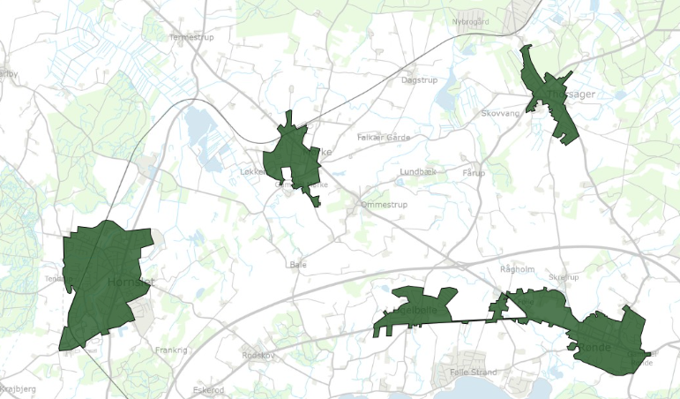
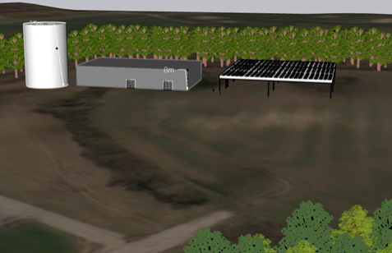
Formandens beretning – hvor skal vi hen?
Scenarie C, D eller E
Nyt produktionsanlæg i Korslund
Strategisk placering centralt mellem Rønde, Ugelbølle, Thorsager, Mørke, Rodskov og Hornslet
Åbent landskab for optimal placering af diverse produktionsenheder
Tæt på 10/60kV transformator
8.500 MWh/år
15.000 MWh/år
52.000 MWh/år
42.000 MWh/år
Notes:
Hvor skal vi hen – Scenarie C, D eller E
Det mest attraktive område til placering af et nyt fjernvarmeværk er området omkring Korslund nord for Ugelbølle.
Matriklerne har en gunstig beliggenhed i forhold til infrastruktur og eksisterende forsyningsforhold samt mulighed for fremtidig udvidelse.
Matriklerne ligger tæt på en transformatorstation, hvilket reducerer behovet for lange forsyningsforbindelser og minimerer omkostninger til kabelføring og gravearbejde (lang ledning til Skrejrupvej).
Selvom en del af matriklerne ligger inden for kystnærhedszone, kan anlægget placeres på den bageste del af grunden, hvilket mindsker det visuelle aftryk.
Matriklerne giver mulighed for en langsigtet løsning, der sikrer fleksibilitet i energiforsyningen og mulighed for fremtidig udvidelse og sammenlægning med nabobyer
Der er plads til både luft-til-vand varmepumper og de fleste andre alternativer, hvis det skulle vise sig økonomisk fordelagtigt.
En central placering mellem Rønde, Thorsager og Mørke gør det muligt at fusionere og sammenkoble fjernvarmeforsyninger i fremtiden, hvilket kan give betydelige synergieffekter på den lange bane.
Den tidligere bestyrelse har gjort et stort stykke arbejde med at finde denne grund og har været i dialog med ejer.
En del af matriklerne er indarbejdet som ”Areal 132” i kommuneplanen for 2024 som vi fortsat afventer godkendelse – pkt. er på dagsorden på byrådsmødet i april.
Vi er i videre dialog med ejer af grundene og ser positivt på muligheden for at erhverve de nødvendige hektar.
Der er ikke indlagt omkostninger til en ny administrationsbygning, da den nuværende administrationsbygning fungerer hensigtsmæssigt, og der dermed ikke er behov for en ny administrationsbygning.
Der tænkes etablering af en ledning fra de nye produktionsanlæg til det eksisterende værk, hvorfra varmen distribueres. Det er undersøgt om ledningen kan løbe langs Randersvej og krydse Grenåvej ved at hænge på broen. Det har Vejdirektoratet meddelt ikke er muligt, derfor vil alternativet være at udføre en underboring af Grenåvej og et ledningstracé, der går øst om eller igennem erhvervsområdet ved Randersvej. På den måde kan erhvervsområdet (Fremtidsparken) let forsynes, hvis det ønskes og er rentabelt.
Ledningstracéet er ikke fastlagt endnu, men der er vist tre mulige linjeføringer på hvoraf den mest oplagte måske er igennem Fremtidsparken.
Det forventede ledningstracé vil være 3,5-4,0 km, og vil kræve en underboring af Grenåvej, og sandsynligvis krydsning af højspændingskabler. Der er indtil videre afsat 20 mio. kr. til ledningen.
Der er afsat 12,3 mio. kr. til køb af grund.
Der er ikke indregnet indtjening fra et salg af ”overskydende jord”, men indtjening på 208.000 kr. ved forpagtning af ca. 40 ha.

Slide 12
  Energiomsætning og driftsøkonomi
Figur 1
Figur 9
Tabel 3
Notes:
Energiomsætning og driftsøkonomi
På figur 1 kan man se vores gennemsnitlige varmeproduktionen fordelt hel over et år – de mørkegrønne er halm og de lysegrønne er træpiller.
I Figur 9 og tabel 3 kan man se hvordan varmeproduktionen fordeler sig mellem de forskellige produktionsenheder i de forskellige scenarier.
F.eks. fortrænger elkedlen og varmepumpen en stor del af produktionen fra halmkedlen, samt al produktion fra træpillekedlen – dette vil reducere kørsel til og fra Skrejrupvej betragteligt.
Elkedlen kører primært som spidslastenhed og derudover udnytter perioder med lave elpriser og lagrer varmen i akkumuleringstanken, når der er ledig kapacitet.
Opsættes en ny halmkedel er det forudsat at den erstatter både den eksisterende halmkedel og træpille kedlen.
Der er forudsat at der opstilles en stor akku. tank for at kunne udjævne varmeproduktionen som døgngennemsnit og for at kunne sikre optimale driftsforhold til varmepumpen og elkedel.
Som ”backup” og for at kunne ”spille” på elmarkedet opstilles en 10MW elkedel som kan fylde den nye store akku. tank med varme når el-prisen er lav og nogle gange negativ – så vi i perioder bliver betalt for at lave varme.
Der er flere varmeværker i Danmark som på få år har fået afbetalt deres investeringer i EL-kedler netop på den måde.
Derfor er det heller ikke optimalt at opstille en EL-kedel her på Skrejrupvej 9C fordi der ikke kan opstilles en stor akku.tank og det er urealistisk at opstille en varmepumpe med varmeoptagere som både støjer og fylder, samtidigt med vi skal have lagt et meget langt kabel fra en transformer som netop står i skel på grunden i Korslund.

Slide 13
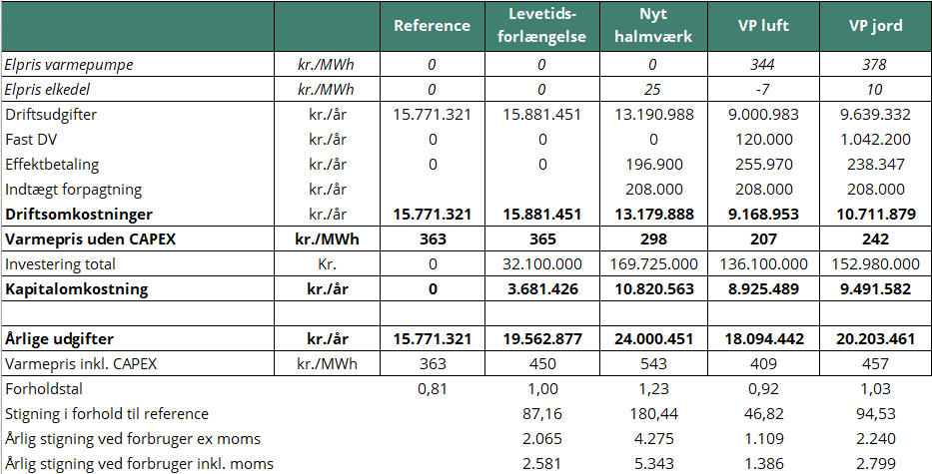
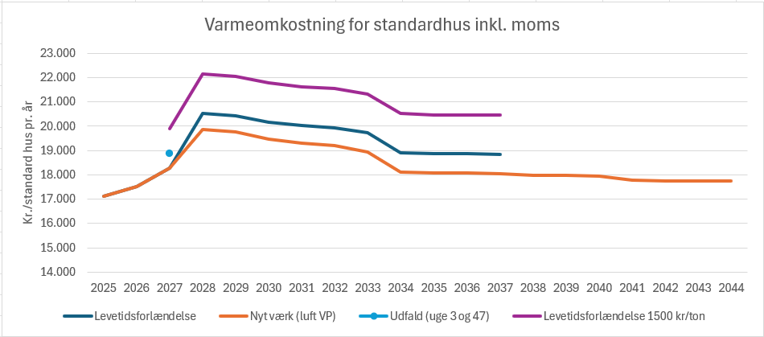
Selskabsøkonomien
Figur 11
Tabel 4
Figur 12
Notes:
Selskabsøkonomi
Jeg ved ikke om i alle har læst avisen hvor der er blevet talt om at et nyt værk ikke sænker prisen på fjernvarme.
Det er helt korrekt – et nyt værk sænker ikke prisen på fjernvarmen men det holder prisen på fjernvarme relativt lav – lavere end hvis vi ikke gør noget.
Den grønne omstilling er ikke gratis og vi har et ansvar både for miljøet og forbrugernes økonomi – derfor skal vi gøre noget nu.
På Figur 11 ses driftsudgifterne for de forskellige scenarier og af tabel 4 ses de overordnede investeringer i hvert scenarie.
Den skarpe læser vil bemærke at, ved at bruge ca. 140 mio. kr. og samtidigt fortrænge store mængder af dyrere brændes vil prisstigningen for ”et normal hus” stige 1.386kr/år = 8% (116kr./mdr.).
Ved at levetidsforlænge i 10 år og være bundet af biomasse vil prisen stige med knap 2.581kr./år (15%) og det er uden at der er indregnet et nedbrud på halmkedlen – fuld last på oliekedlen alene vil koste ca. 1 mio. i ugen.
Af tabel 4 ser man at det er billigt at levetidsforlænge halmkedlen, men da halmkedlen er dyrere i drift end en varmepumpeløsning, EL-kedel og en 6.000m3 akkumuleringstank + en ledning til 20 mio., vil varmeprisen stige mindre ved at bruge 140 mio. på førnævnte.
Der ses på Figur 11, at etablering af en luft/vand-varmepumpe i kombination med en elkedel, akkumuleringstank og ny transmissionsledning giver en lavere årlig omkostning, end levetidsforlængelse af de eksisterende anlæg. Begge scenarier vil dog øge omkostningerne i forhold til omkostningerne i dag.
I scenariet ”levetidsforlængelse” kræves det at vi hiver hele det første trin i kedlen ud og øger den ca. 3 meter i højden – mens det gøres skal det eksisterende værk gennemgå en gennemgribende ombygning for at få plads til den højere kedel med myndighedsbehandling osv. til følge.
Vi kan ikke forestille os at levetidsforlængelse er en reel mulighed og vi vil fortsat ikke øge produktionskapaciten – derudover skal vi også have ny miljøgodkendelse og det er tvivlsomt at vi får på en over 20 år gammel kedel.
De investeringer Rønde Fjernvarme står overfor vil påvirke prisen.
Vi kan ikke fortsætte som nu, men valgte man at gøre det og se stort på lovgivning og miljøkrav, er der ikke en garanti for at omkostningerne ikke vil stige.
1 uges udfald vil øge varmeomkostning per forbruger på 500 kr. inkl. moms per år, mens en øget halmpris til 1,5 kr./kg vil betyde en øget varmeomkostning på lidt over 3.000 kr./år.
Figur 12 viser et estimat over hvorledes varmeprisen forventes at udvikle sig, hvis elprisen bliver på 2024-niveau og halmprisen er 1,2 kr./kg.
Det er ikke muligt at holde varmeprisen på det nuværende niveau, da der er en række omkostninger forbundet med at flytte værket, det er dog omkostninger, der ikke kommer igen, herunder bl.a. køb af grund og transmissionsledningen+ akkutank forventes at holde med end de 30 år, de afskrives år – vi forventer 70-100år.
At investere nu er rettidigt omhu, at vise samfundsansvar og ansvar for lokalområdet med fremtidssikring af fjernvarmen.

Slide 14
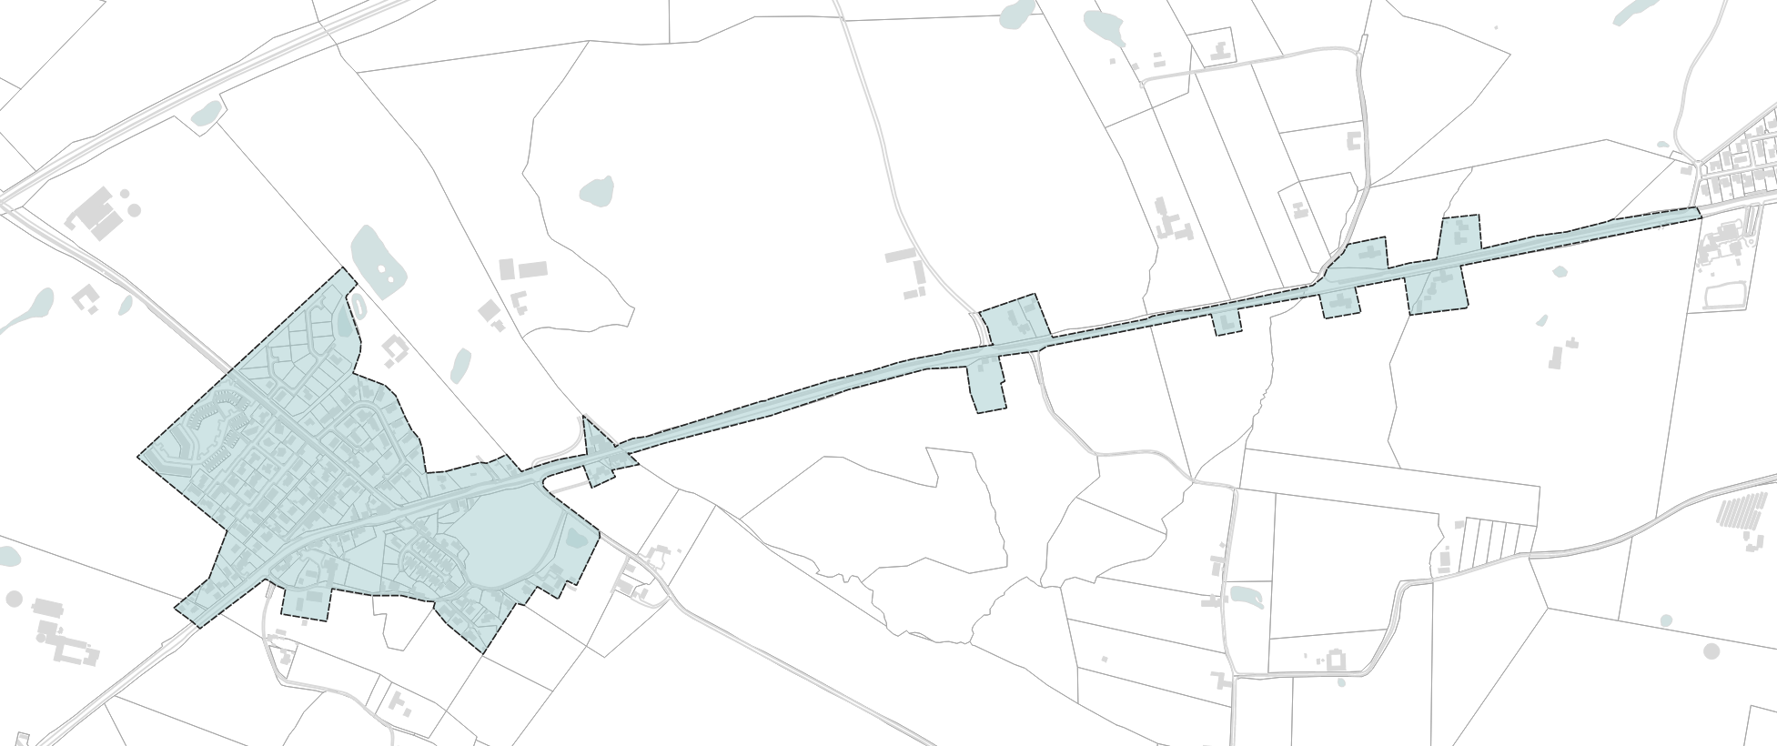
Formandens beretning – hvor skal vi hen?
Vi skal til Rodskov!
Fra midlertidig løsning til varig forsyning
Forsyningspligten er en realitet – vi skal handle nu!
100 forbrugere – break-even er inden for rækkevidde
10 mio. kr. investering i en transmissionsledning sikrer billigere og stabil varme
Klar til varmesæsonen 2025/26
Notes:
Hvor skal vi hen – Vi skal til Rodskov
Den tidligere bestyrelse fik udarbejde et projektforslag på forsyning af Rodskov.
Derfor står der nu en midlertidig unit med 4 pille kedler monteret i en container, som forsyner ca. 50 huse med fjernvarme.
Når man udarbejder et projektforslag, skal det være økonomisk forsvarligt for både varmeværket, forbrugerne og for samfundet, for at det må igangsættes.
I beregningen for samfundsøkonomien pålægger man en ”sikkerhedsfaktor” for at sikre at projektet er levedygtigt økonomisk set.
I den spæde start overvejede den tidligere bestyrelse opstilling af en permanent decentral varmepumpeenhed men undersøgelser viste at investeringen blev for stor.
I stedet valgte bestyrelsen at arbejde videre med en transmissionsledning fra Ugelbølle til Rodskov som også giver god mening fordi:
Billigere brændsel (på værket producerer vi 1 MWh til 360kr, i Rodskov producerer vi den til ca. 1.000kr.
Lavere drift og vedligeholdelsesomkostninger (vores vagter har flere udkald til Rodskov end til Rønde)
Mindre lokal påvirkning (vi skal kun have et mindre pumpehus opstillet og det har vi allerede fået lov til).
Vi vælger et rør i høj kvalitet og med en høj isoleringsklasse kan røret ligge der i op mod 80-100 år.
Dog vil varmetabet i det DN150 twinrør vi forventer at lægge, være ca. 253 MWh på et år som oveni de 10.000MWh vi allerede har i tab, selvfølgelig koste noget (det vil koste os alle sammen knap 70.000 kr. mere om året i varmetab eller 35 kr./år. pr. forbruger).
Etableringen af transmissionsledningen er selvfølgelig en stor investering men desto hurtigere vi får flere forbrugere på, desto hurtigere bliver varmetabet og investeringen dækket, hvor break-even er ca. 100 forbrugere (låneomkostninger beløber sig til 400.000kr eller 200kr./år pr. forbruger (eller ca. 17kr/mdr.).
Vi afskriver i dag rør på 30 år og får muligheden for op til 45 år - så på den lange bane giver det altså mening og værdi at lægge rør i jorden.
Projektet blev godkendt i april 2023 hvilket med andre ord vil sige at Rønde Fjernvarme nu har forsyningspligt i Rodskov og de huse som ligger på vejen da de indgår i projektforslaget.
Fra et projektforslag godkendes (og vi får forsyningspligt), har vi 5 år til at etablere en permanent løsning.
Den midlertidige løsning har nu stået i Rodskov i 2 år – så inden for 3 år skal der være etableret en permanent løsning.
Fordi vi har forsyningspligt i området kan husstande med olie og pille kedler ikke få tilskud til at skifte til f.eks. en varmepumpe og pt. har vi ikke kapacitet til at tage ret mange flere på som det er nu – og det er ikke acceptabelt.
Der er stadig tilskud for at konvertere oliefyr til fjernvarme (20.000kr pr. oliefyr) som konverteres – så vi skal i gang.
Hvis husene først er gået over på anden energiform forsvinder tilskuddet.
Vi har i den forbindelse fået Cowi til at udarbejdet et forprojekt/analyse for at vi i den nye bestyrelse kan betrygges i at en ledning er det rigtige valg.
På baggrund af forprojektet og i dialog med producenter, leverandører, entreprenører er der indhentet priser på i alt ca. 10 mio. kr.
Vi har i den nye bestyrelse også undersøgt muligheden for at etablere en decentral varmepumpeenhed i Rodskov i stedet for en ledning fra Ugelbølle.
PlanEnergi har udarbejde et Scenarie i EnergiPro på en varmepumpe og en akkumuleringstank i Rodskov.
Den første analyse bekræfter blot det, den tidligere bestyrelse også konkluderede – det bliver dyrere med en permanent varmepumpeløsning end at etablere en ledning.
Der er også flere faktorer der gør at en decentral varmepumpeløsning ikke er en optimal løsning på nuværende tidspunkt.
For at opstille en varmepumpe skal vi have en grund den må stå på – der er ikke umiddelbart en oplagt grund i Rodskov og behandling i kommunen vil tage tid.
En varmepumpe skal også have en akkumuleringstank for at fungere optimalt da varmepumpen ellers skal regulere for meget op og ned hvilket giver en dårlig COP og slider på kompresserne.
Jeg ved der sidder en del andelshavere fra Rodskov og vi kan spørge dem om de ønsker en stor akkumuleringstank eller en varmeoptager der støjer som nabo?
Alternativt kunne en decentral varmepumpe placeres uden for Rodskov men så skal der alligevel etableres en ledning for at forsyne ledningsnettet.
Det er selvfølgelig også muligt at etablere en midlertidig containerløsning med f.eks. 10 mindre varmepumper i kaskade uden akkumuleringstank indtil der er 100 forbrugere på i Rodskov og først herefter etablere en ledning.
Den løsning vil givetvis tage resten af 2025 af få etableret og blot udskyde etablering af en ny ledning. Ved at opstille både en midlertdig eller en permanent varmepumpe vil vi være afhængige af kun en type brændsel – også når strømmen er allerdyrest.
Udviklingen i Rodskov skal nok komme – se blot på Ugelbølle hvor stort set hele byen er kommet på.
Det underskud der vil være i nogle få år pga. ledningstab og investeringen indtil det vender ved ca. 100 forbrugere er en naturlig del af at udvikle fjernvarme.
Den langsigtede og ansvarlige løsning er at forbinde Rodskov med Ugelbølle og Rønde med en ledning
Så derfor etablerer vi en ledning til Rodskov og forventer at opstarte i sommeren 2025.
Vi forventer at arbejde på mellem 200-300 meter af gangen og arbejdet forventes afsluttet inden varmesæsonen 2025/2026 rigtig starter.
Den nye ledning skal graves ned i rabatten mellem vej og cykelsti.

Slide 15
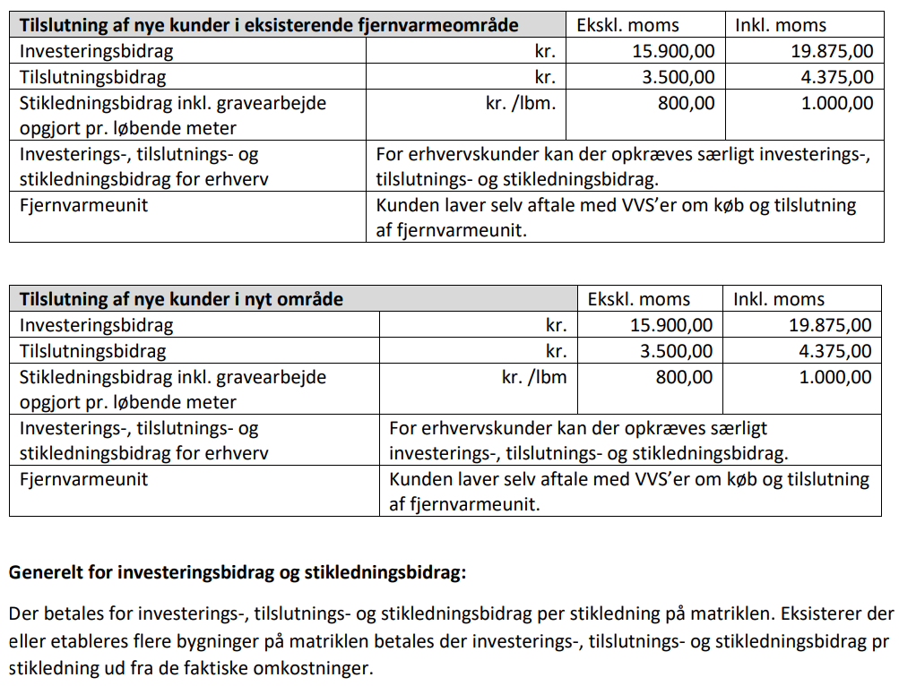
Formandens beretning – hvad så med...
Nyt takstblad, nu inkl. gravearbejde
Kredsløb Aarhus?
Hornslet?
Thorsager?
Notes:
Der er vedtaget nye retningslinjer for takstbladet for 2025 ved indførelse af et stikledningsbidrag, der afregnes pr. løbende meter stikledning på egen grund inkl. gravearbejde.

Slide 16
Årsregnskab 2024 v/ statsaut. revisor Frank Nørgaard
Nettoomsætning | 25.700.197 kr.
Produktionsomkostninger | - 17.050.514 kr.
Distributionsomkostninger | - 4.111.603 kr.
Administration | - 2.479.451 kr.
Resultat før finansielle poster | 2.058.629 kr.
Andre finansielle indtægter | - kr.
Finansielle omkostninger | - 1.351.245 kr.
Årets overdækning | 707.384 kr.
Underdækning overført fra tidl. år | - 547.583 kr.
Overdækning ultimo | 159.801 kr.
Notes:
Gæld
Pr. 31/12-2024 havde vi en samlet gæld på 36.526.733 kr. ved 1956 andelshavere
Langfristet gæld 27.174.113 kr.
Kortfristet gæld 4.189.758 kr.
Bankgæld 5.162.861 kr.
Lav belåningsgrad (Gæld pr. forbruger) 18.665 kr.
Relativ lav fjernvarmepris gør at der intet incitament til at skulle hoppe af.
Selvfølgelig har vi gæld når vi skal gå i 0 hvert år og gæld er ikke et svaghedstegn
Hensættelser skal bruges inden 5år
Odsherred tåler ingen sammenligning med os

Slide 17
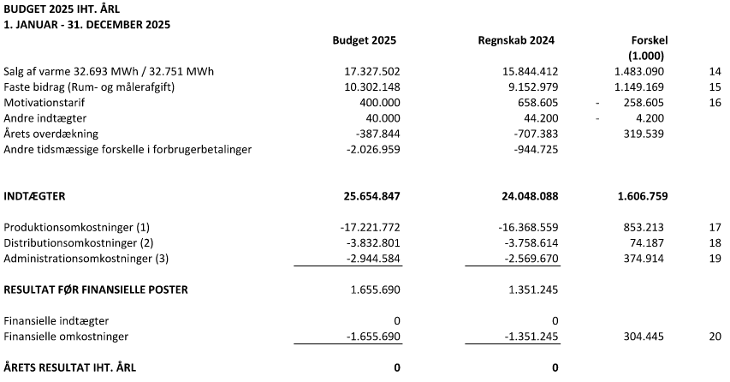
Budget 2025 v/ statsaut. revisor Frank Nørgaard
Prisstigning på 9%, svarende til kr. 120 mere månedligt for et standardhus.
Stigende halmpriser
Notes:
Budget 2025 – overordnet
Prisstigning
En prisstigning på 9,19 % betyder, at det vil koste ca. 1.437 kr. mere om året – eller 119,75 kr. ekstra om måneden – at opvarme et standardhus med fjernvarme. Sammenlignet med andre prisstigninger i hverdagen, såsom elpriser, streamingtjenester og mobilabonnementer, eller fødevarer, der også er steget i pris, er fjernvarme stadig en stabil og driftssikker løsning. Fjernvarme kræver stort set ingen vedligeholdelse, og man har altid varme i hjemmet uden bekymringer om tekniske problemer eller brændselsindkøb – Det sætter 119,75kr/mdr. i perspektiv.

Slide 18

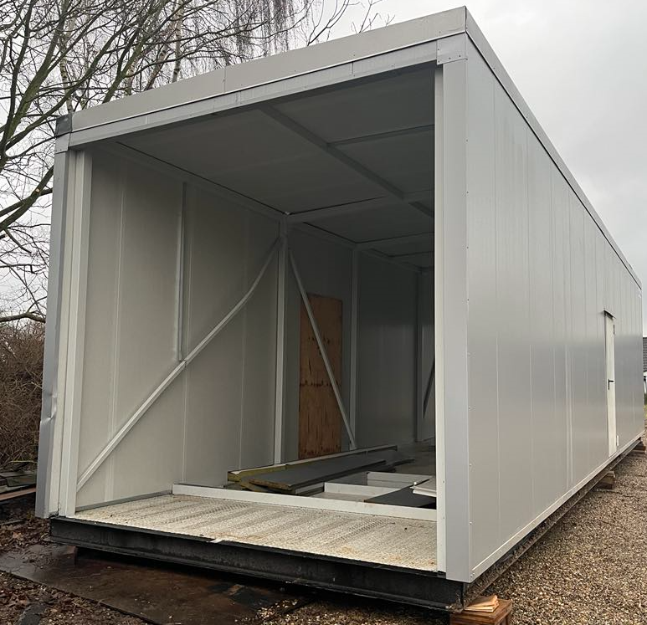
Investeringsplan V/ driftsleder Torben Chr. Olsen
Ny ledning til Rodskov
Nye hoved- og stikledninger
  Primært nye udstykninger
Ny oliekedel (nødlast)
Derudover arbejdes der med analyse af øvrige muligheder for optimering
Større lager til træpiller
Røggaskondensering
Øvrige optimeringer

Slide 19

Pause – 10 min.
Kaffe, kage og toiletbesøg

Slide 20
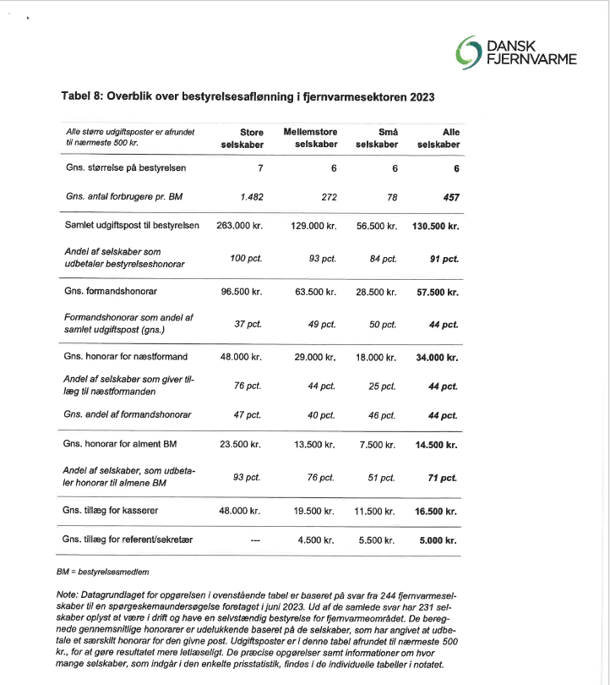
Forslag fra bestyrelsen
Bestyrelseshonoraret øges fra 95.000 kr. til 180.000 kr. pr. år.
  Meget tidskrævende opgave, som ikke bliver mindre de kommende år
  Stort ansvar med langvarige konsekvenser
  Vi skal fastholde og tiltrække de nødvendige kompetencer
  Har været uændret i en årrække, og således ikke fulgt inflationen
  Under landsgennemsnittet for fjernvarmeværker ifølge
  undersøgelse fra 2023, trods vores højere mødefrekvens
I lighed med sidste år afsættes 100.000 kr. til honorering af
ekstraordinær arbejdsindsats i bestyrelsen
  Møder udover de 7 planlagte, og forberedelse til disse
  Projekter, oplæg o.l.
Notes:
Forslag fra bestyrelsen - Øgning af bestyrelseshonoreret
Bestyrelsen foreslår at bestyrelsens honorar øges til 190.000kr. årligt.
Derudover vil vi gerne foreslå som sidste år at der afsættes 100.000 kr. til ekstraordinært arbejde udover de planlagte møder og forberedelse.
Af tabel 8 fra Dansk Fjernvarmes rapport vedr. bestyrelseshonorar, ses gennemsnittet for et mellemstort selskab med 6 bestyrelsesmedlemmer i 2023 at være 129.000kr.
Vores forslag ligger således lidt over landsgennemsnittet, men interpoleres der med antal forbrugere og bestyrelsesmedlemmer og fremskriver inflationen fra 2025 mener vi ikke vi er ”lønførende” men at honoreret størrelse er passende for den arbejdsbyrde der forbundet med arbejdet i Rønde fjernvarme de kommende år.
Bestyrelsesarbejdet indebærer et stort økonomisk og juridisk ansvar som det nuværende honorar ikke afspejler.
Vi træffer beslutninger, som har langvarige konsekvenser for os alle sammen og vi har planlagt flere møder end hvad der typisk er i et fjernvarmeselskab.
Som ny bestyrelsesformand har jeg mærket hvor meget det faktisk kræver – og det er ikke bare en bolsjebutik som Lars så fint udtrykte det sidste år.
Det er en stor virksomhed som omsætter for 25 mio. kr. og påvirker ca. 2.000 husstande.
Derfor er det også vigtigt vi sider de rigtige personer i bestyrelsen og vi vil gerne kunne tiltrække og fastholde de rigtige kompetencer.
Bestyrelsesarbejdet er super spændende og kompetencegivende men med privatliv, små børn, fuldtidsarbejde osv. kræver det nogle sene aftentimer og tidligere morgentimer at få det hele til at gå op.
Med planerne om opførelsen af et nyt fjernvarmeværk og hvad der ellers er gang i, forventer jeg ikke det bliver mindre tidskrævende de næste år.
Projektet kræver omfattende planlægning, strategiske beslutninger og forhandlinger, og det vil medføre mange flere møder og forberedelse de næste år.
Bestyrelsens honorar har i en længere årrække været uændret, og i tager man inflationen i betragtning er den reelle værdi blevet mindre.
Sammenlignet med fjernvarmeværker af samme størrelse ligger vores honorar langt under landsgennemsnittet.

Slide 21
Forslag fra andelshavere
Forslag modtaget fra Erik Amdi Kristensen d. 13 marts 2025
Til bestyrelsen i Rønde Fjernvarme a.m.b.a.
Jeg foreslår, at bestyrelsen i Rønde Fjernvarme indleder drøftelser med Trustrup Lyngby Varmeværk med henblik på et samarbejde omkring drift og administration af Rønde Fjernvarme tilsvarende det samarbejde, som Trustrup Lyngby Varmeværk har indgået med Kolind Fjernvarme - jeg har fået oplyst, at Kolind Fjernvarme er meget glade for samarbejdet.
Rønde Fjernvarme vil med et samarbejde med Trustrup Lyngby Varmeværk være bedre rustet til at kunne løse de opgaver, fremtidens krav medfører, herunder IT-sikkerhed, GDPR, lovkrav om indberetning m.m.
Et samarbejde vil sikre, at Rønde Fjernvarme bliver en del af en større organisation med flere kræfter og kompetencer til rådighed til fordel for Varmeværkets andelshavere.
Notes:
Vi har i dag allerede et samarbejde med TLV og TLV er skarpe på rigtig mange områder men umiddelbart vil vi kunne tilbyde TLV lige så meget som de kan tilbyde os – og derfor har vi også allerede samarbejde med dem.
TLV er meget velkomne til at henvende sig om et samarbejde men umiddelbart mener jeg, at vi i Rønde Fjernvarme allerede har de nødvendige kompetencer og ressourcer til at håndtere driften og administrationen på en effektiv måde – uden behov for at overføre kontrol eller beslutningskraft til TLV-forsyning.
Vi har et stærkt og kompetent driftsteam, der er i stand til at håndtere både de nuværende udfordringer og dem, fremtiden bringer.
TLV har lige overtaget Kolind så lad os afvente at se hvordan de håndtere den sag før vi begiver os ud i noget lignende.
Med os i den nye bestyrelse samt de nye potentielle kandidater kan vi sagtens håndtere IT-sikkerhed, GDPR og den relevante lovgivning på området - også i forbindelse med opførslen af et nyt værk.
Derudover har vi allerede taget initiativ til et samarbejde med Thorsager omkring både drift og bogholderi, hvilket styrker både dem og os. Ligeledes videndeler vi med Hornslet, Ebeltoft og TLV på visse områder og der kan vi allerede tilbyde hinanden meget uden at skulle ”overtage” hinanden.
Hvis vi indgår i et tættere samarbejde, hvor Trustrup Lyngby Varmeværk (TLV) overtager dele af eller hele kontrollen med Rønde Fjernvarme, risikerer vi, at vigtige beslutninger ikke længere bliver truffet af personer med et direkte tilhørsforhold til byen og fjernvarmeforbrugerne.
Det kan potentielt føre til prioriteringer og løsninger, der ikke gavner vores andelshavere og forbrugere.
Selvom Kolind Fjernvarme er glade for deres samarbejde med TLV, betyder det ikke nødvendigvis, at den samme løsning vil være til fordel for Rønde Fjernvarme.
Vi har stærke lokale kompetencer hos Rønde Fjernvarme og jeg ser hellere, at vi fortsætter med at styrke vores eksisterende ressourcer og lokale samarbejder frem for at søge en ekstern løsning med TLV.
Jeg vil anbefale generalforsamlingen at stemme imod dette forslag men i stedet overveje at stemme Kandidat Jan Severinsen ind i bestyrelsen som har været bestyrelsesmedlem I TLV.

Slide 22
Forslag fra andelshavere
Forslag modtaget fra Niels Jørn Lindgaard-Kjeldsen (alias Sjørn) d. 13 marts 2025
Den foreslåede nye paragraf, indgår i vedtægterne for Rønde Fjernvarme a.m.b.a., og indsættes mellem nuværende §8.6 og §8.7.
Ny §
§ 8.7: Beslutninger om Væsentlige Økonomiske Dispositioner
1 - Andelsselskabets bestyrelse er bemyndiget til at træffe beslutninger om løbende økonomiske dispositioner i overensstemmelse med selskabets budget og vedtægter.
2 - Ved økonomiske dispositioner - herunder, men ikke begrænset til, investeringer, lån optaget i andelsselskabets navn, eller andre forpligtelser - hvor den samlede disposition overstiger andelsselskabets samlede årlige nettoomsætning opgjort ved seneste godkendte regnskab, skal beslutningen forelægges generalforsamlingen til godkendelse.
3 - Bestyrelsen skal udarbejde en detaljeret skriftlig redegørelse for de påtænkte økonomiske dispositioner, herunder formålet, omfanget og de forventede konsekvenser, som udsendes sammen med indkaldelsen til generalforsamlingen, så medlemmerne er behørigt informeret inden beslutningen træffes.
4 - Beslutninger om væsentlige økonomiske dispositioner træder i kraft efter godkendelse af generalforsamlingen og i overensstemmelse med de regler og procedurer, der er fastsat i nærværende vedtægter.
Notes:
Sammenligning med branchestandarder:
Vores vedtægter læner sig op ad Dansk Fjernvarmes standardvedtægter som ikke indeholder en specifik bestemmelse, der kræver generalforsamlingens godkendelse af økonomiske dispositioner over en vis størrelse.
Derimod er det almindeligt, at bestyrelsen har bemyndigelse til at træffe beslutninger inden for selskabets budget og vedtægter uden yderligere godkendelse.
Jeg formoder intentionen er at inddrage generalforsamlingen i væsentlige økonomiske beslutninger og derved styrke medlemsdemokratiet men det er vigtigt at afveje det i forhold til en effektiv og smidig beslutningsproces.
Det foreslåede tillæg til vedtægterne for Rønde Fjernvarme a.m.b.a. adskiller sig fra Dansk Fjernvarmes anbefalinger og praksis de fleste andre fjernvarmeselskaber.
Denne vedtægts ændring bør derfor overvejes nøje da den vil have stor indvirkning på bestyrelsens, ledelse og effektivitet.
Bestyrelsen i Rønde Fjernvarme A.M.B.A. er valgt af generalforsamlingen og repræsenterer andelshaverne.
Det indebærer et ansvar for at varetage selskabets interesser på et informeret og kvalificeret grundlag. Det må derfor forventes, at bestyrelsen er beslutningsdygtig og kompetent til at træffe beslutninger – også vedrørende væsentlige økonomiske dispositioner – på andelshavernes vegne.
Når det gælder større projekter og investeringer, er der allerede indbygget væsentlige sikkerhedsforanstaltninger i form af lovgivningen – særligt Varmeforsyningsloven. Her fremgår det, at der skal udarbejdes et projektforslag, som skal godkendes af kommunen.
Denne godkendelse indebærer en vurdering af projektets økonomiske og miljømæssige bæredygtighed.
Det sikrer, at projektet er levedygtigt og i tråd med den kommunale varmeplanlægning.
Derudover er vi som fjernvarmeselskab underlagt hvile-i-sig-selv-princippet, hvilket betyder, at vi ikke må opnå overskud og altid skal arbejde for at holde varmeprisen så lav som muligt for forbrugerne, herunder os selv.
Dermed er der i forvejen et stærkt økonomisk incitament til at undgå dårlige investeringer.
Når et projektforslag er udarbejdet, analyseret og godkendt af kommunen – og bestyrelsen har vurderet, at det kan realiseres inden for selskabets økonomiske rammer – er det i princippet tilstrækkeligt grundlag for at igangsætte projektet.
Hvis projektet derimod ikke vurderes som økonomisk bæredygtigt, bliver det ikke sat i gang.
At kræve yderligere godkendelse på generalforsamlingen kan risikere at bremse eller forsinke nødvendige investeringer unødigt.
Hvis man som andelshaver ikke har tillid til den valgte bestyrelse, er man altid velkommen til selv at stille op som kandidat og tage aktiv del i arbejdet.
Den åbne og transparente bestyrelsesform, vi allerede har i dag, sikrer, at alle har mulighed for at blive hørt og tage ansvar.
Bestyrelsen vil anbefale at stemme imod dette forslag.
Vi kan aktivt som bestyrelse fremsætte et forslag om en større investering eller lignende til godkendelse på generalforsamlingen.
Det vil medføre en risiko for, at flertallet af de fremmødte 40-80 andelshavere (ud af 2.000) stemmer imod, fordi de har en anden agenda i forhold til Rønde Fjernvarme eller personerne, der er tilknyttet.
Hermed ment, at de fremmødte på generalforsamlingen, ikke nødvendigvis er repræsentative.
Hvis ikke vi på en eller anden måde kan sikre, at en meget stor del af andelshaverne møder op, så ”nej-sigerne” bliver udvandet, vil jeg være ked af at gøre det på denne måde.
Vi fremlægger og drøfter en investering eller lignende på generalforsamlingen i en åben diskussion, hvor flertallet (forhåbentligt) verbalt bakker op.
Selvom der ikke stemmes, vil det fremgå af stemningen og udtalelserne, om der er opbakning eller ej.
I protokolføringen/referatet vil det så fremgå, om der er generel opbakning til forslaget. Hvis der kun er én eller to, der er imod, og vi spørger ud i plenum, om der er flere, og ingen melder sig, vil jeg mene, vi kan tillade os at skrive, at der er generel opbakning.
Hvis noget bliver noteret i referatet som “drøftet og tilsluttet af generalforsamlingen”, kan det tolkes som en forankring.
Viser det sig, at generalforsamlingen generelt ikke bakker op, noterer og accepterer vi selvfølgelig det og i stedet begynder at arbejde i den retning, generalforsamlingen anviser.

Slide 23
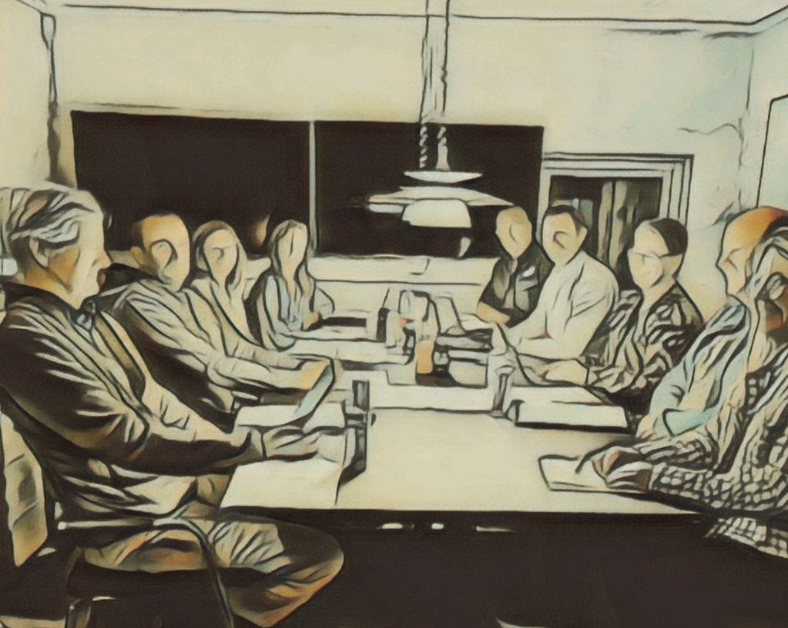
Valg af bestyrelsesmedlemmer
Medlemmer på valg
  Ole Moldrup, Modtager ikke genvalg
  Søren Lynge Petersen, Modtager ikke genvalg
  Kim Nielsen, Ugelbølle Modtager genvalg
Kandidater til 3 bestyrelsesposter
  Kim Nielsen, Ugelbølle
  Jan Severinsen, Ugelbølle
  Mathias Lykkemark, Rodskov
  Anders Fjendbo, Ugelbølle
  Niclas Kvernrød, Rønde
  Oliver Abildsten, Ugelbølle
  Henning Sørensen, Rønde
  Erik Amdi Kristensen, Rønde

Slide 24
Valg af suppleanter
Valg af 2 suppleanter
  Lars Dyrup Modtager genvalg
  Ole Moldrup Modtager valg
  Niclas Kvernrød
  Erik Amdi

Slide 25
Valg af revisor
Bestyrelsen foreslår genvalg af:
Redmark, Statsautoriseret revisionsaktieselskab
Hasseris Bymidte 6, 9000 Ålborg
v/ statsaut. revisor Frank Nørgaard
som ekstern uafhængig revisor

Slide 26
Eventuelt?

Slide 27

Tak for i dag
Svar på et kort spørgeskema, og gør din indflydelse gældende for
fremtidige generalforsamlinger
fremtidig kommunikation

